Slide 1
2부. ARM 프로세서의 이해
03장. ARM 아키텍쳐와 동작 원리
04장. Programmer’s 모델
05장. ARM 프로세서 명령어
06장. 예외처리와 시스템 리셋

Slide 2
교 육 목 표
ARM 프로세서의 동작 원리를 이해한다.
ARM Architecture를 이해한다.
ARM의 Programmer’s Model을 이해한다.
ARM 명령어에 대하여 이해한다.
ARM의 동작 (Operating) 모드를 이해한다.
ARM의 레지스터를 이해한다.
ARM의 Exception 핸들링 방법을 이해한다.
하드웨어적으로 리셋이 발생했을 때 ARM의 동작을 이해한다.

Slide 3
목 차
03장. ARM 아키텍처와 동작원리
    01. ARM 아키텍처
    02. ARM 명령어와 파이프 라인
    03. ARM 구조와 명령어 실행
04장. Programmer’s 모델
05장. ARM 프로세서 명령어
06장. 예외처리와 시스템 리셋

Slide 4
ARM 소개
1990년 설립
  Acorn Computer에서 독립
  12 engineers & CEO
  Cambridge, UK
32-bit RISC Intellectual Property 제공
  ARM은 silicon을 제조 판매 하지는 않는다.
1998년 NASDAQ (ARMHY) 과 LSE등록
현재 70개 이상의 semiconductor 파트너 보유

Slide 5

ARM의 시장 점유율
총 Embedded Core : 626.5 백만
MicroSPARC
3.1%
PowerPC
3.1%
Other
0.8%
MIPS
13.9%
17.6M
ARM
79.5%
19M
87M
498M
Source: SIA and Semico Research Corp, Q1 2003

Slide 6
ARM의 32비트 RISC 프로세서 IP
ARM사는 직접 반도체를 제조하여 판매하는 것이 아니라 설계한 프로세서를 반도체 회사에 Hard Macrocell 또는 Synthesizable core로 제공
반도체 제조회사 또는 SoC 제조사에서는 ARM사로부터 제공받은 ARM core와 주변장치를 추가하여 SoC(System on a Chip)를 만들어 사용자에게 판매 하거나 자체 제품에서 사용

Slide 7
ARM Architecture
Programmer’s Model은 ARM Architecture의 분류 기준
  Architecture가 동일하면 Programmer’s model이 동일하다
    프로그램의 호환이 가능하다
  Programmer’s Model
    명령어(Instruction Set)
    데이터 구조
    동작 모드
    레지스터의 구조
    Exception 처리 방식 등
동일한 Architecture에도 여러 개의 프로세서가 있을 수 있다
동일한 프로세서 Family 라도 Architecture가 서로 다를 수 있다.

Slide 8
ARM Architecture 와 프로세서
Architecture | 특 징 | 프 로 세 서
v1, v2, v3 | 이전 버전, 현재는 거의 사용 않 됨 | ARM610, …
v4 | System 모드 지원 | StrongARM(SA-1110, …)
v4T | v4의 기능과 Thumb 명령 지원 | ARM7TDMI, ARM720T ARM9TDMI, ARM940T, ARM920T
v5TE | v4T의 기능 ARM/Thumb Interowrk 개선 CLZ 명령, saturation 명령, DSP Multiply 명령 추가 | AEM9E-S, ARM966E-S, ARM946E-S ARM1020E XScale
v5TEJ | v5TE의 기능 Java 바이트 코드 실행 | ARM7EJ-S, ARM9EJ-S, ARM1020EJ-S
v6 | SIMD 명령(MPEG4 같은 미디어 처리용) Unaligned access 지원 | ARM1136EJ-S
T : Thumb 명령 지원, E : DSP 기능 확장, J : Java 명령 지원
ARMxxx-S : Synthesizable core

Slide 9
Programmer’s 모델
Programmer’s Model
  프로그래머가 프로그램을 작성하는데 필요한 각종 정보
    여기서 프로그램은 C나 C++이 아닌 어셈블리어를 의미
  Programmer’s Model은 ARM의 Architecture를 구분 하는 기준
프로그래머가 알아야 할 정보 들
  명령어
  프로세서의 동작 모드
  프로세서 내부 레지스터의 구성 및 사용법
  메모리 구조
  예외 처리

Slide 10
목 차
03장. ARM 아키텍처와 동작원리
    01. ARM 아키텍처
    02. ARM 명령어와 파이프 라인
    03. ARM 구조와 명령어 실행
04장. Programmer’s 모델
05장. ARM 프로세서 명령어
06장. 예외처리와 시스템 리셋

Slide 11
데이터 처리 명령
R0 := R1 – R2
SUB R0, R1, OP2
OP 코드
오퍼랜드 2
오퍼랜드 1 (소스 레지스터)
대상 레지스터

Slide 12
LDR/STR 명령
LDR R0, [ R4, R5 ]
OP 코드
옵셋
STR R0, [ R4, R5 ]
베이스 레지스터
OP 코드
대상 레지스터
옵셋
베이스 레지스터
대상 레지스터

Slide 13
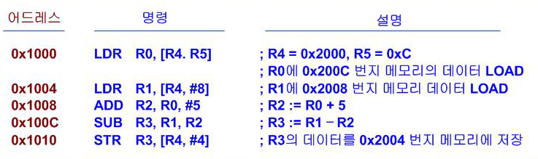
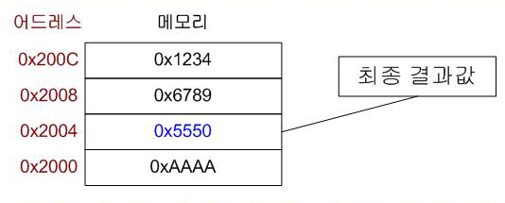
ARM 어셈블리어 프로그래밍

Slide 14
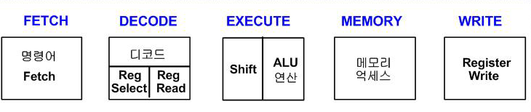
ARM 명령어 처리 과정

Slide 15
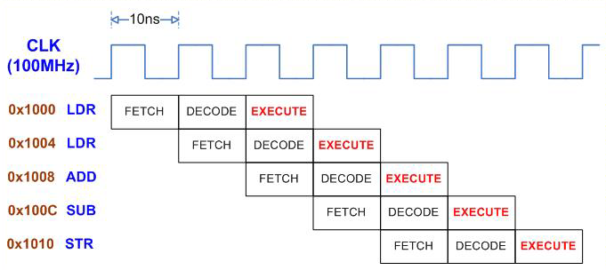
ARM 명령어 파이프 라인

Slide 16
목 차
03장. ARM 아키텍처와 동작원리
    01. ARM 아키텍처
    02. ARM 명령어와 파이프 라인
    03. ARM 구조와 명령어 실행
04장. Programmer’s 모델
05장. ARM 프로세서 명령어
06장. 예외처리와 시스템 리셋

Slide 17
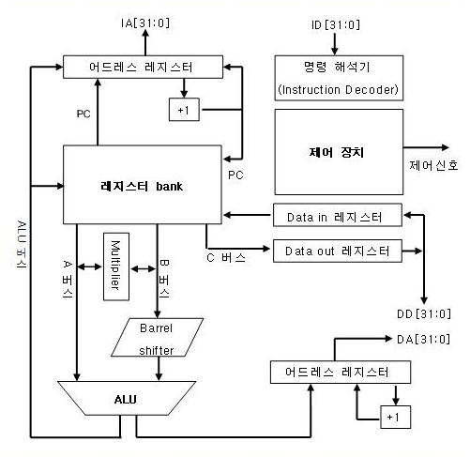
ARM 코어의 구조

Slide 18
목 차
03장. ARM 아키텍처와 동작원리
04장. Programmer’s 모델
    01. 명령어
    02. 동작모드
    03. 레지스터
    04. 메모리 구조
    05. 예외처리
05장. ARM 프로세서 명령어
06장. 예외처리와 시스템 리셋

Slide 19
Programmer’s 모델
Programmer’s Model
  프로그래머가 프로그램을 작성하는데 필요한 각종 정보
    여기서 프로그램은 C나 C++이 아닌 어셈블리어를 의미
  Programmer’s Model은 ARM의 Architecture를 구분 하는 기준
프로그래머가 알아야 할 정보 들
  명령어
  메모리 구조
  데이터 구조
  프로세서의 동작 모드
  프로세서 내부 레지스터의 구성 및 사용법
  예외 처리

Slide 20
목 차
03장. ARM 아키텍처와 동작원리
04장. Programmer’s 모델
    01. 명령어
    02. 동작모드
    03. 레지스터
    04. 메모리 구조
    05. 예외처리
05장. ARM 프로세서 명령어
06장. 예외처리와 시스템 리셋

Slide 21
명령어(Instruction Set)
ARM 프로세서의 명령어
  32 비트 ARM instruction set
  16 비트 Thumb instruction set
Jazelle core를 확장한 프로세서
  8 비트 Java 바이트 명령어

Slide 22
32 비트 ARM 명령어
32 비트 ARM 명령어의 특징
  모든 ARM 명령어는 조건부 실행이 가능하다.
  모든 ARM 명령은 32 비트로 구성되어 있다.
    Load/Store와 같은 메모리 참조 명령이나 Branch 명령에서는 모두 상대주소(Indirect Address)방식을 사용한다
    Immediate 상수는 32 비트 명령어 내에 표시 된다
      Immediate 상수는 32비트 이하의 상수이다
  ARM 명령은 크게 11개의 기본적인 Type으로 구분된다.
32 비트의 고정된 명령 길이를 사용하는 이유
  Pipeline 구성이 용이
  명령 디코더의 구현이 쉽다
  고속으로 처리 가능

Slide 23
ARM 명령어 요약
 | Instruction Type | Instruction (명령)
1 | Branch, Branch with Link | B, BL
2 | Data Processing 명령 | ADD, ADC, SUB, SBC, RSB, RSC, AND, ORR, BIC, MOV, MVN, CMP, CMN, TST, TEQ
3 | Multiply 명령 | MUL, MLA, SMULL, SMLAL, SMULL, UMLAL
4 | Load/Store 명령 | LDR, LDRB, LDRBT, LDRH, LDRSB, LDRSH, LDRT, STR, STRB, STRBT, STRH, STRT
5 | Load/Store Multiple 명령 | LDM, STM
6 | Swap 명령 | SWP, SWPB
7 | Software Interrupt(SWI) 명령 | SWI
8 | PSR Transfer 명령 | MRS, MSR
9 | Coprocessor 명령 | MRC, MCR, LDC, STC
10 | Branch Exchange 명령 | BX
11 | Undefined 명령

Slide 24
16 비트 Thumb 명령어
Thumb 명령어
  32비트의 ARM 명령을 16비트로 재구성한 명령
Thumb 명령어의 장점
  코드의 크기를 줄일 수 있다
    ARM 명령의 65%
  8비트 나 16비트와 같은 좁은 메모리 인터페이스에서 ARM 명령을 수행할 때 보다 성능이 우수하다
Thumb 명령어의 단점
  조건부 실행이 않 된다.
  Immediate 상수 값이 표현 범위가 적다

Slide 25
ARM / Thumb Interwork
ARM state와 Thumb state
  ARM state
    32 비트 ARM 명령을 수행하는 상태
    Reset 및 SWI, IRQ, FIQ, UNDEF, ABORT와 같은 Exception 발생시 프로세서는 무조건 ARM state가 된다.
  Thumb state
    16 비트 Thumb 명령을 수행하는 상태
ARM / Thumb Interwork
  ARM state에서 Thumb state로 Thumb state에서 ARM state로 상태가 전환 되는 작업
  BX 명령이 의해서 이루어 진다.

Slide 26
Java 명령
Jazelle core가 확장되면 8 비트 Java 명령어 수행 가능
일반적으로 사용되는 Java 바이트 코드의 95 %를 하드웨어로 구현
  소프트웨어 JVM : 1.0 Caffeinemarks/MHz
  Jazelle 내장된 ARM core : 5.5 Caffeinemarks/MHz
Jazelle core는 12K 보다 작은 gates 수로 구현이 가능하다.

Slide 27
파이프라인
ARM 프로세서 코어는 파이프라인을 지원
  프로세서의 모든 부분들과 메모리 장치들이 계속적으로 쉬지 않고 동작한다.
  하나의 명령이 수행되고 있는 동안에 다음에 수행할 명령을 decode 하고, 그 다음에 수행할 명령이 메모리로부터 읽어 온다.

Slide 28
목 차
03장. ARM 아키텍처와 동작원리
04장. Programmer’s 모델
    01. 명령어
    02. 동작모드
    03. 레지스터
    04. 메모리 구조
    05. 예외처리
05장. ARM 프로세서 명령어
06장. 예외처리와 시스템 리셋

Slide 29
Operating Mode (1)
Operating 모드는 현재 프로세서가 어떤 권한을 가지고 어떤 종류의 작업을 하고 있는지를 나타낸다.
  User Mode
    User task 또는 어플리케이션을 수행할 때의 프로세서의 동작 모드
    ARM 프로세서의 동작 모드 중 유일하게 Un-privileged 모드로 메모리나 I/O 장치와 같은 시스템 자원을 사용하는데 제한이 있다
  FIQ(Fast Interrupt Request) Mode
    빠른 인터럽트의 처리를 위한 프로세서의 동작 모드
  IRQ(Interrupt Request) Mode
    일반적으로 사용되는 인터럽트를 처리하기 위한 프로세서의 동작 모드
  SVC(Supervisor) Mode
    시스템 자원을 관리할 수 있는 프로세서의 동작 모드
    Operating 시스템의 커널이나 드라이버를 처리하는 모드
    Reset이나 소프트웨어 인터럽트(SWI)가 발생하면 ARM은 Supervisor 모드가 된다.

Slide 30
Operating Mode (2)
  Abort Mode
    명령이나 데이터를 메모리로부터 읽거나 쓸 때 오류가 발생하면 ARM은 Abort 모드가 된다.
    Abort는 외부의 메모리 제어기에서 발생된다.
  Undefined Mode
    ARM이 정의되지 않은 명령을 수행하려고 하면 수행되는 프로세서의 동작 모드
  System Mode
    User 모드와 동일한 용도로 사용되지만 privilege 모드이다.
    ARM Architecture v4이후부터 지원된다.

Slide 31
Operating 모드의 변경
예외처리(Exception)
  IRQ, FIQ를 비롯한 대부분의 Operating 모드는 외부에서 발생되는 조건에 의해서 ARM 프로세서가 하드웨어적으로 변경한다.
  외부에서 발생되는 물리적인 조건에 의해서 정상적인 프로그램의 실행을 미루고 예외적인 현상을 처리하는 것을 Exception이라 한다.
  Operating 모드의 변경은 소프트웨어에 의하여 제어 할 수도 있다.
시스템 콜
  User 모드에서 수행되는 프로그램에서 Supervisor 모드로 전환하여 시스템 자원을 사용할 수 있게 해주는 인터페이스
  OS에서는 소프트웨어 인터럽트(SWI)를 사용하여 시스템 콜을 구현

Slide 32
목 차
03장. ARM 아키텍처와 동작원리
04장. Programmer’s 모델
    01. 명령어
    02. 동작모드
    03. 레지스터
    04. 메모리 구조
    05. 예외처리
05장. ARM 프로세서 명령어
06장. 예외처리와 시스템 리셋

Slide 33
ARM 프로세서의 레지스터
레지스터
  프로세서가 작업을 하는데 사용되는 값을 저장하는 공간
  ARM에는 32비트 길이의 37개의 레지스터가 있다.
명령
데이타
메모리
Register
Immediate
상수
B 버스
명령어
Decoder
A 버스
Barrel
Shifter
ALU 버스
ALU

Slide 34
ARM 레지스터 종류
30개의 범용(General Purpose) 레지스터
  대부분 데이터 연산 등에 사용
  프로세서의 동작(Operating) 모드에 따라 사용되는 레지스터가 제한된다
1개의 프로그램 카운터(PC : Program Counter)
  프로그램을 읽어올 메모리의 위치를 나타낸다.
1개의 CPSR(Current Program Status Register)
  프로세서가 수행하고 있는 현재의 동작 상태를 나타낸다.
5개의 SPSR(Saved Program Status Register)
  이전 모드의 CPSR의 복사본으로
    Exception이 발생하면 ARM이 하드웨어적으로 이전 모드의 CPSR 값을 각각의 모드에 해당하는 SPSR에 복사
  System 모드를 제외한 모든 privilege 모드에 각각 하나씩 존재

Slide 35
Operating 모드별 사용 가능한 레지스터
ARM state의 경우
  16개의 범용 레지스터
    R0에서 R15의 키워드를 사용하여 관리
    R0에서 R12는 연산 명령과 같은 범용으로 사용
    R13(SP), R14(LR), R15(PC)는 특수한 목적으로 사용
      연산 명령에서 사용 할 수도 있다.
  1개의 CPSR
  Privilege 모드의 경우 각각 1개의 SPSR
Thumb state의 경우
  8개의 범용 레지스터
    R0에서 R7
  R13(SP), R14(LR), R15(PC) 레지스터
    연산 명령에서 사용 불가
  1개의 CPSR
  Privilege 모드의 경우 각각 1개의 SPSR

Slide 36
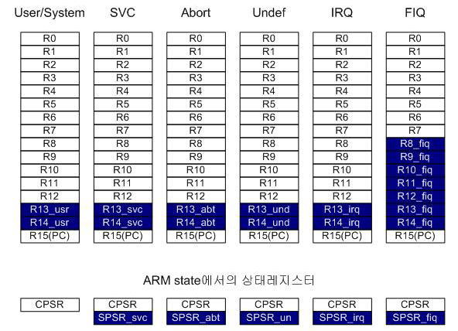
ARM 상태의 레지스터

Slide 37
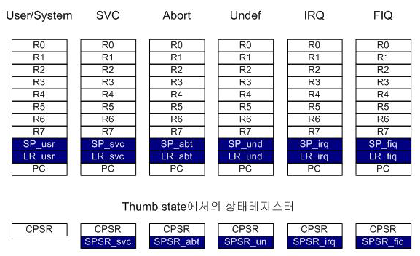
Thumb 상태의 레지스터

Slide 38
Stack Pointer (SP 또는 R13)
프로그램에서 사용하는 스택의 위치를 저장하는 레지스터
프로세서의 동작 모드마다 별도로 할당된 SP 레지스터를 가지고 있다
ARM은 별도의 스택 명령이 없다
  Push나 Pop 과 같은 별도의 스택 명령을 제공하지 않는다
  LDR/STR, LDM/STM 같은 데이터 전송 명령을 사용하여 스택을 처리

Slide 39
Link Register (LR 또는 R14)
서브루틴에서 되돌아 갈 위치 정보를 저장하고 있는 레지스터
  서브루틴을 호출하는 BL 명령을 사용하면 PC 값을 자동으로 LR에 저장
  되돌아 갈 때는 MOV 명령을 이용하여 LR 값을 PC에 저장
  ADD나 SUB와 같은 연산 명령을 이용하여 되돌아갈 위치를 조정 할 수도 있다.
프로세서의 동작 모드마다 별도로 할당된 LR 레지스터를 가지고 있다
MOV PC, LR

Slide 40
Program Counter (PC 또는 R15)
프로그램을 수행하는 위치를 저장하고 있는 레지스터
  ARM state의 경우 위치 정보 비트 [31:2] 저장
  Thumb state의 경우 위치 정보 비트 [31:1] 저장
다른 범용 레지스터와 마찬가지로 ADD, SUB와 같은 연산 명령을 사용하여 프로그램이 분기할 위치를 조정 가능
프로세서의 모든 동작 모드에 대하여 하나만 존재한다.

Slide 41
Program Status Register (PSR)
ARM의 Program Status Register
  1개의 CPSR(Current Program Status Register)
  5개의 SPSR(Saved Program Status Register)
PSR 레지스터의 정보
  Condition code flag
    ALU의 연산 결과 정보를 가지는 flag 정보를 가지고 있다
  Control bits
    프로세서를 제어하기 위한 비트로 구성되어 있다
  Reserved
31
28
27
24
23
16
15
8
7
6
5
4
0
N
Z
C
V
Q
J
I
F
T
Mode
f
s
x
c
Condition Code flag
Reserved
Control bits

Slide 42
PSR 레지스터 – flag bits
Flag bits는 ALU를 통한 명령의 실행 결과를 나타내는 부분이다.
  Negative flag (‘N’ 비트)
    ALU 연산 결과 마이너스가 발생한 경우 세트
  Zero flag (‘Z’ 비트)
    ALU 연산 결과 0가 발생한 경우 세트
  Carry flag (‘C’ 비트)
    ALU 연산 결과 자리올림이나 내림이 발생한 경우 세트
    shift 연산에서 carry가 발생한 경우 세트
  oVerflow flag (‘V’ 비트)
    ALU 연산 결과 overflow가 발생하면 세트
  Q flag (‘Q’ 비트)
    ARM Architecture v5TE/J에서 새롭게 추가된 saturation 연산 명령의 수행 결과 saturation이 발생하면 세트된다.
    이 비트는 사용자에 의해서만 클리어 된다.
  ‘J’ 비트
    ARM Architecture v5TEJ에서 새롭게 추가된Java 바이트 코드를 수행하는 Jazelle state임을 나타낸다.

Slide 43
PSR 레지스터 – control bits
프로세서의 모드, 동작 state 와 인터럽트를 제어
  I/F 비트
    IRQ(‘I’ 비트) 또는 FIQ(‘F’ 비트)를 diable(세트) 또는 enable(클리어)
  T 비트
    ARM Architecture xT 버전인 경우 Thumb state 임을 나타낸다.
    상태를 나타낼 뿐 프로세서는 이 비트에 강제로 값을 write 할 수 없다.
    BX 명령에 의해서만 제어된다
  Mode bits
    ARM의 7 가지의 동작 모드를 나타낸다.
M[4:0] | Operating Mode | M[4:0] | Operating Mode
10000 | User 모드 | 10111 | Abort 모드
10001 | FIQ 모드 | 11011 | Undefined 모드
10010 | IRQ 모드 | 11111 | System 모드
10011 | SVC 모드

Slide 44
목 차
03장. ARM 아키텍처와 동작원리
04장. Programmer’s 모델
    01. 명령어
    02. 동작모드
    03. 레지스터
    04. 메모리 구조
    05. 예외처리
05장. ARM 프로세서 명령어
06장. 예외처리와 시스템 리셋

Slide 45
메모리 구조
메모리는 프로그램과 데이터를 저장하는 공간이다.
Big/Little Endian 지원
  ARM core는 Big-Endian 과 Little-Endian을 모두 지원
  외부의 핀에 의해서 하드웨어적으로 결정된다.
ARM 에서 사용 가능한 데이터 Type
  byte : 8비트
  Halfword : 16 비트, 2 바이트
  Word : 32 비트, 4 바이트
Un-aligned access
  기존의 ARM Architecture v4T, v5T, v5TE 등은 지원되지 않는다.
    Data Abort 발생
  ARM Architecture v6에서는 지원한다.

Slide 46
Aligned 과 Un-aligned 억세스
프로세서는 메모리 억세스
  Byte, halfword(2바이트) 또는 word(4바이트) 단위로만 가능
Aligned Access
Un-aligned Access
31
24
23
16
15
8
31
24
23
16
15
8
7
0
7
0
11
22
33
44
0x0C
11
22
33
44
0x0C
11
22
33
44
0x08
11
22
33
44
0x08
11
22
33
44
0x04
11
22
33
44
0x04
11
22
33
44
0x00
11
22
33
44
0x00
Word 단위 Access :
0x01, 0x06, 0x07, …
Abort
Word 단위 Access :
0x00, 0x04, 0x08, …
Half-Word Access :
0x01, 0x03, 0x05 …
Abort
Half-Word Access :
0x00, 0x02, 0x04, 0x06, 0x08, …

Slide 47
Little-Endian 과 Big-Endian
Big-Endian
  메모리의 하위 어드레스(Byte 어드레스 “0”)에 MSB(Most Significant Byte)가 위치하고 있는 메모리 구조
  MSB는 메모리 데이터의 가장 상위 비트 24 에서 31 까지
Little-Endian
  메모리의 하위 어드레스(Byte 어드레스 “0”)에 LSB(Least Significant Byte)가 위치하고 있는 메모리 구조
  LSB는 메모리 데이터의 가장 하위 비트 0 에서 7 까지
데이터 비트
31
24
23
16
15
8
7
0
31
24
23
16
15
8
7
0
8
9
10
11
0x08
상위 어드레스
11
10
9
8
0x08
4
5
6
7
0x04
7
6
5
4
0x04
0
1
2
3
0x00
3
2
1
0
0x00
Byte 어드레스
Word 어드레스
0,4,8은 word 어드레스, 0,2,4,6,8,10은 halfword 어드레스, 0,1,2,3,4,…은 byte 어드레스를 니타낸다.
word로 메모리를 억세스 하는데 1,2 또는 3 번지를 억세스 하면 un-aligned 억세스가 된다.

Slide 48
목 차
03장. ARM 아키텍처와 동작원리
04장. Programmer’s 모델
    01. 명령어
    02. 동작모드
    03. 레지스터
    04. 메모리 구조
    05. 예외처리
05장. ARM 프로세서 명령어
06장. 예외처리와 시스템 리셋

Slide 49
예외처리 (Exception)
예외처리(Exception)
  외부의 요청이나 오류에 의해서 정상적으로 진행되는 프로그램의 동작을 잠시 멈추고 프로세서의 동작 모드를 변환하고 미리 정해진 프로 그램을 이용하여 외부의 요청이나 오류에 대한 처리를 하도록 하는 것
  Exception의 예
    I/O 장치에서 인터럽트를 발생시키면 IRQ Exception이 발생하고, 프로세서는 발생된 IRQ Exception을 처리하기 위해 IRQ 모드로 전환되어 요청된 인터럽트에 맞는 처리 동작 수행
ARM의 Exception
  Reset
  Undefined Instruction
  Software Interrupt
  Prefetch Abort
  Data Abort
  IRQ(Interrupt Request)
  FIQ(Fast Interrupt Request)

Slide 50
예외처리 Vector 와 우선순위
예외처리 벡터
  Exception이 발생하면 미리 정해진 어드레스의 프로그램을 수행
  미리 정해진 프로그램의 위치를 Exception Vector라 한다.
예외처리 벡터 테이블
  발생 가능한 각각의 Exception에 대하여 Vector를 정의해 놓은 테이블
    각 Exception 별로 1 word 크기의 명령어 저장 공간을 가진다.
  Vector Table에는 Branch 또는 이와 유사한 명령으로 실제 Exception을 처리하기 위한 루틴으로 분기 할 수 있는 명령으로 구성되어 있다.
    FIQ의 경우는 Vector Table의 맨 상위에 위치하여 분기명령 없이 처리루틴을 프로그램 할 수 있다.
  ARM은 기본적으로 0x00000000에 Vector Table을 둔다.
  (MMU 제어 프로그램에 의해 위치 변경 가능)
Exception 우선 순위
  동시에 Exception이 발생하는 경우 처리를 위해 우선 순위 지정

Slide 51
Exception Vector Table
Exception | Vector Address | 우선순위 | 전환되는 동작모드
Reset | 0x0000 0000 | 1 (High) | Supervisor(SVC)
Undefined Instruction | 0x0000 0004 | 6 (Low) | Undefined
Software Interrupt(SWI) | 0x0000 0008 | 6 | Supervisor(SVC)
Prefetch Abort | 0x0000 000C | 5 | Abort
Data Abort | 0x0000 0010 | 2 | Abort
Reserved | 0x0000 0014
IRQ | 0x0000 0018 | 4 | IRQ
FIQ | 0x0000 001C | 3 | FIQ

Slide 52
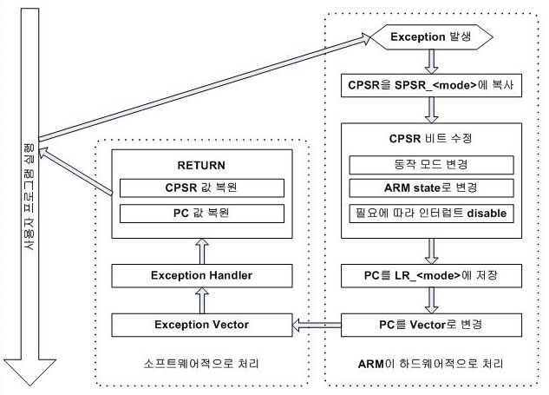
예외처리 과정

Slide 53
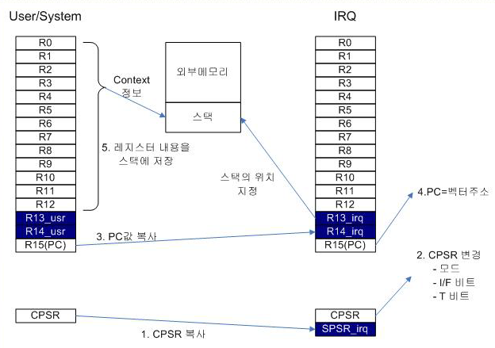
예외 처리와 레지스터 사용

Slide 54
목 차
03장. ARM 아키텍처와 동작원리
04장. Programmer’s 모델
05장. ARM 프로세서 명령어
    01. ARM 프로세서 명령어의 특징
    02. 32비트 ARM 명령어
    03. 아키텍처 v5TE의 명령어
    04. 16비트 Thumb 명령어
    05. ARM의 의사 명령어
06장. 예외처리와 시스템 리셋

Slide 55
명령어(Instruction Set)
ARM 프로세서의 명령어
  32 비트 ARM 명령어
  16 비트 Thumb 명령어
    최근의 프로세서의 경우 Thumb-2 명령어 지원
  v5TE에 추가된 명령어
Jazelle core를 확장한 프로세서
  8 비트 Java 바이트 명령어

Slide 56
32 비트 ARM 명령어
모든 ARM 명령은 32 비트로 구성되어 있다.
  Load/Store와 같은 메모리 참조 명령이나 Branch 명령에서는 모두 상대주소(Indirect Address)방식을 사용한다
  Immediate 상수는 32 비트 명령어 내에 표시 된다
    Immediate 상수는 32비트 이하의 상수이다
모든 ARM 명령어는 조건부 실행이 가능하다.
Load/Store Architecture를 사용한다.

Slide 57
16 비트 Thumb 명령어
Thumb 명령어
  32비트의 ARM 명령을 16비트로 재구성한 명령
Thumb 명령어의 장점
  코드의 크기를 줄일 수 있다
    ARM 명령의 65%
  8비트 나 16비트와 같은 좁은 메모리 인터페이스에서 ARM 명령을 수행할 때 보다 성능이 우수하다
Thumb 명령어의 단점
  조건부 실행이 않 된다.
  Immediate 상수 값이 표현 범위가 적다
Dhrystone 2.1 / sec
@20MHz
30000
30000
25000
20000
15000
10000
5000
0
32 bit
16 bit
16 bit with
32 bit stack
ARM
Thumb

Slide 58
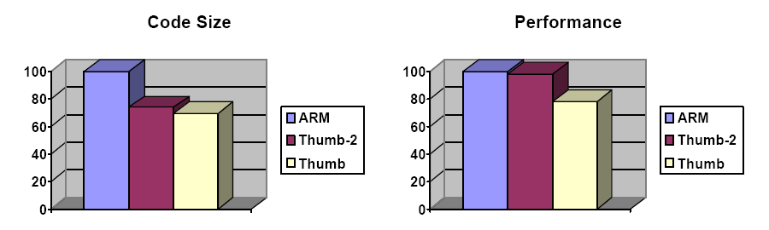
Thumb-2 명령어
ARM Architecture v6 이상에서 지원되는 16비트 명령어
  새롭게 추가된 ARM 명령과 equivalent 한 명령어 추가
Code density와 performance를 개선
  Memory footprint는 ARM 명령의 74 %
  기존의 ARM 명령에 비해 74%
  기존의 Thumb 명령에 비해 25% 빠르다

Slide 59
Java 명령
Jazelle core가 확장되면 8 비트 Java 명령어 수행 가능
일반적으로 사용되는 Java 바이트 코드의 95 %를 하드웨어로 구현
  소프트웨어 JVM : 1.0 Caffeinemarks/MHz
  Jazelle 내장된 ARM core : 5.5 Caffeinemarks/MHz
Jazelle core는 12K 보다 작은 gates 수로 구현이 가능하다.

Slide 60
목 차
03장. ARM 아키텍처와 동작원리
04장. Programmer’s 모델
05장. ARM 프로세서 명령어
    01. ARM 프로세서 명령어의 특징
    02. 32비트 ARM 명령어
    03. 아키텍처 v5TE의 명령어
    04. 16비트 Thumb 명령어
    05. ARM의 의사 명령어
06장. 예외처리와 시스템 리셋

Slide 61
ARM 명령어 요약
 | Instruction Type | Instruction (명령)
1 | Branch, Branch with Link | B, BL
2 | Data Processing 명령 | ADD, ADC, SUB, SBC, RSB, RSC, AND, ORR, BIC, MOV, MVN, CMP, CMN, TST, TEQ
3 | Multiply 명령 | MUL, MLA, SMULL, SMLAL, SMULL, UMLAL
4 | Load/Store 명령 | LDR, LDRB, LDRBT, LDRH, LDRSB, LDRSH, LDRT, STR, STRB, STRBT, STRH, STRT
5 | Load/Store Multiple 명령 | LDM, STM
6 | Swap 명령 | SWP, SWPB
7 | Software Interrupt(SWI) 명령 | SWI
8 | PSR Transfer 명령 | MRS, MSR
9 | Coprocessor 명령 | MRC, MCR, LDC, STC
10 | Branch Exchange 명령 | BX
11 | Undefined 명령

Slide 62
32비트 ARM 명령어의 구조
31
28 27
16 15
8 7
0
Instruction type
Cond | 0 0 | I | Opcode |  |  |  | S | Rn | Rd | Operand 2
Cond | 0 0 0 0 0 0 |  |  |  |  | A | S | Rd | Rn | Rs | 1 0 0 1 | Rm
Cond | 0 0 0 0 1 |  |  |  | U | A | S | RdHi | RdLo | Rs | 1 0 0 1 | Rm
Cond | 0 0 0 1 0 |  |  |  | B | 0 0 |  | Rn | Rd | 0 0 0 0 | 1 0 0 1 | Rm
Cond | 0 1 | I | P | U | B | W | L | Rn | Rd | Offest
Cond | 1 0 0 |  | P | U | S | W | L | Rn | Register List
Cond | 0 0 0 |  | P | U | 1 | W | L | Rn | Rd | Offset1 | 1 S H 1 | Offset2
Cond | 0 0 0 |  | P | U | 0 | W | L | Rn | Rd | 0 0 0 0 | 1 S H 1 | Rm
Cond | 1 0 1 |  | L | Offset
Cond | 0 0 0 1 |  |  | 0 0 1 0 |  |  |  | 1 1 1 1 | 1 1 1 1 | 1 1 1 1 | 0 0 0 1 | Rn
Cond | 1 1 0 |  | P | U | N | W | L | Rn | CRd | CPNum | Offset
Cond | 1 1 1 0 |  |  | Op1 |  |  |  | CRn | CRd | CPNum | Op2 0 | CRm
Cond | 1 1 1 0 |  |  | Op1 |  |  | L | CRn | Rd | CPNum | Op2 1 | CRm
Cond | 1 1 1 1 |  |  | SWI Number
Data processing / PSR Transfer
Multiply
Long Multiply
Swap
Load / Store Byte /Word
Load / Store Multiple
Halfword transf. Imm. Offset(v4)
Halfword transf. Reg. Offset(v4)
Branch
Branch Exchange (v4T)
Coprocessor data transfer
Coprocessor data operation
Coprocessor register transfer
Software Interrupt

Slide 63
조건부 실행
ARM에서 모든 명령을 조건에 따라 실행 여부 결정 가능
분기 명령의 사용을 줄인다.
  분기 명령이 사용되면 파이프라인이 스톨(stall) 되고 새로운 명령을 읽어오는 사이클의 낭비가 따른다.
조건 필드(Condition field)
  모든 명령어는 조건 필드를 가지고 있으며 CPU가 명령의 실행 여부를 결정하는데 사용된다.
  Current Program Status Register(CPSR)의 조건 플래그의 값을 사용하여 조건을 검사

Slide 64
조건부 실행 방법
조건에 따라 명령어를 실행하도록 하기위해서는 적절한 조건을 접미사로 붙여주면 됨 :
  조건 없이 실행
  Zero flag가 세트 되어 있을 때만 실행하고자 하는 경우
ADD r0,r1,r2 ; r0 = r1 + r2 (ADDAL)
ADDEQ r0,r1,r2 ; If zero flag set then…
; ... r0 = r1 + r2

Slide 65
조건 필드(condition field)
31
28
24
20
16
12
8
4
0
Cond
O
p
c
o
d
e
M
n
e
m
o
n
i
c
I
n
t
e
r
p
r
e
t
a
t
i
o
n
S
t
a
t
u
s
f
l
a
g
s
t
a
t
e
f
o
r
[
3
1
:
2
8
]
e
x
t
e
n
s
i
o
n
e
x
e
c
u
t
i
o
n
0
0
0
0
E
Q
E
q
u
a
l
/
e
q
u
a
l
s
z
e
r
o
Z
s
e
t
0
0
0
1
N
E
N
o
t
e
q
u
a
l
Z
c
l
e
a
r
0
0
1
0
C
S
/
H
S
C
a
r
r
y
s
e
t
/
u
n
s
i
g
n
e
d
h
i
g
h
e
r
o
r
s
a
m
e
C
s
e
t
0
0
1
1
C
C
/
L
O
C
a
r
r
y
c
l
e
a
r
/
u
n
s
i
g
n
e
d
l
o
w
e
r
C
c
l
e
a
r
0
1
0
0
M
I
M
i
n
u
s
/
n
e
g
a
t
i
v
e
N
s
e
t
0
1
0
1
P
L
P
l
u
s
/
p
o
s
i
t
i
v
e
o
r
z
e
r
o
N
c
l
e
a
r
0
1
1
0
V
S
O
v
e
r
f
l
o
w
V
s
e
t
0
1
1
1
V
C
N
o
o
v
e
r
f
l
o
w
V
c
l
e
a
r
1
0
0
0
H
I
U
n
s
i
g
n
e
d
h
i
g
h
e
r
C
s
e
t
a
n
d
Z
c
l
e
a
r
1
0
0
1
L
S
U
n
s
i
g
n
e
d
l
o
w
e
r
o
r
s
a
m
e
C
c
l
e
a
r
o
r
Z
s
e
t
1
0
1
0
G
E
S
i
g
n
e
d
g
r
e
a
t
e
r
t
h
a
n
o
r
e
q
u
a
l
N
e
q
u
a
l
s
V
1
0
1
1
L
T
S
i
g
n
e
d
l
e
s
s
t
h
a
n
N
i
s
n
o
t
e
q
u
a
l
t
o
V
1
1
0
0
G
T
S
i
g
n
e
d
g
r
e
a
t
e
r
t
h
a
n
Z
c
l
e
a
r
a
n
d
N
e
q
u
a
l
s
V
1
1
0
1
L
E
S
i
g
n
e
d
l
e
s
s
t
h
a
n
o
r
e
q
u
a
l
Z
s
e
t
o
r
N
i
s
n
o
t
e
q
u
a
l
t
o
V
1
1
1
0
A
L
A
l
w
a
y
s
a
n
y
1
1
1
1
N
V
N
e
v
e
r
(
d
o
n
o
t
u
s
e
!
)
n
o
n
e

Slide 66
조건 플래그 변경
조건 플래그의 변경은 명령어에 “S” 접미사를 삽입
  Data processing 명령의 경우 “S” 접미사가 없으면 condition flag에 영향을 미치지 않는다.
  SUB 연산 실행 후 결과를 가지고 조건 플래그를 세트
데이터 처리 명령 중 비교를 위한 명령은 별도로 “S” 접미사를 삽입하지 않아도 조건 플래그가 변경된다.
SUBS r0,r1,r2 ; r0 = r1 - r2
; ... and set flags

Slide 67
조건 플래그(Condition Flags)
31
28
27
24
23
16
15
8
7
6
5
4
0
N
Z
C
V
Q
J
I
F
T
Mode
f
s
x
c
Condition Code flag
Reserved
Control bits
Flag | 논리 연산 | 산술 연산
Negative (N=1) | 사용되지 않는다 | Signed 연산에서 비트 31이 세트 되어 Negative 결과 발생
Zero (Z=1) | 연산 결과가 모두 0 | 연산 결과가 0
Carry (C=1) | Shift 동작 결과 carry 발생 | 연산 결과가 32 비트를 넘으면 세트
oVerflow (O=1) | 사용되지 않는다 | 연산 결과가 31 비트를 넘어 sign bit 상실

Slide 68
분기 명령어
명 령 어 | B, BL | Branch, Branch Link
형식 | B{L}{cond} <expression> {L}은 branch with link로 R14(LR)에 PC 값을 저장하도록 한다. {cond}는 조건부 실행을 위한 condition 조건을 나타낸다. <expression>은 destination을 나타내며 offset으로 계산된다.
동작 | {cond} 조건에 맞으면, <expression>이 가리키는 위치로 분기하고, {L} option이 사용되면 LR에 PC 값을 저장한다.
Flag | 영향 없음
사용 예 | B there ; 무조건 there로 분기하라 BL sub+label ; 어드레스를 계산한 후 서브루틴 콜 CMP R1,#0 ; R1과 0을 비교하고, BEQ fred ; R1이 0이면 fred로 분기

Slide 69
분기 명령어의 구성
분기할 주소 계산
  PC 값을 기준으로 비트 [23:0]에 해당하는 Offset이 사용된다.
  24 비트의 Offset
    맨 상위 비트는 +/- sign 비트
    나머지 23 비트를 이용하여 2비트 왼쪽으로 shift 한 값을 사용
    분기 가능한 어드레스 영역 : PC +/- 32MB
31
28
27
25
24
23
0
Cond
1 0 1
L
Link bit 0 = Branch
1 = Branch with link
Condition field

Slide 70
Subroutine 구현
Branch with Link (BL) 명령
  다음에 수행할 명령의 위치를 LR에 저장한다.
  LR = PC – 4
Subroutine에서 Return
  LR에 저장된 주소를 PC에 옮긴다.
MOV pc, lr ; pc = lr

Slide 71
데이터 처리 명령어
관련 명령어 종류
  산술(Arithmetic) 연산
  존리(Logical) 연산
  레지스터간의 데이터 Move(이동) 명령
  비교(Comparison) 명령
Load /Store 구조
  데이터 처리 명령은 레지스터 내의 값과 상수로만 연산 이루어지고 메모리에서 데이터를 읽거나 쓸 때는 Load 또는 Store 명령을 사용한다.

Slide 72
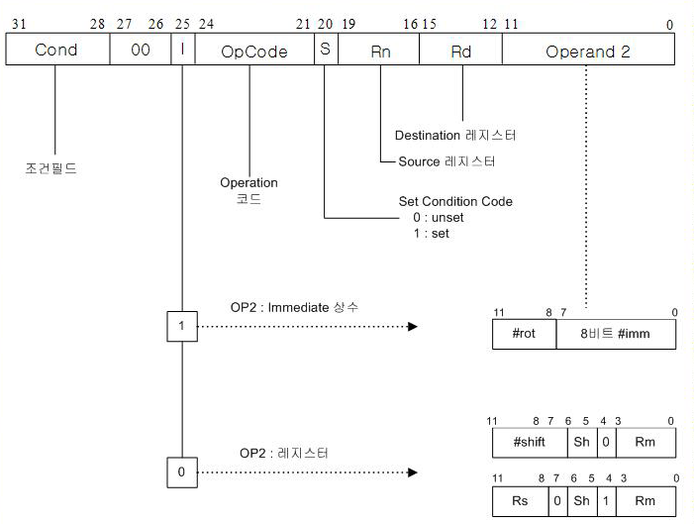
데이터 처리 명령어의 구조

Slide 73
산술 연산
산술 연산 명령어
문법:
  <Operation> {<cond>} {S} Rd, Rn, Operand2
예제
  ADD r0, r1, r2
  SUBGT r3, r3, #1
  RSBLES r4, r5, #5
opcode | 명령 | 동 작 | 설 명
0100 | ADD | Rd := Rn + Op2 | Add
0101 | ADC | Rd := Rn + Op2 + Carry | Add with Carry
0010 | SUB | Rd := Rn – Op2 | Subtract
0110 | SBC | Rd := Rn – Op2 – 1 + Carry | Subtract with Carry
0011 | RSB | Rd := Op2 - Rn | Reverse subtract
0111 | RSC | Rd := Op2 – Rn – 1 + Carry | Reverse Subtract with Carry

Slide 74
논리 연산
논리 연산 명령어
문법:
  <Operation> {<cond>} {S} Rd, Rn, Operand2
예제:
  AND r0, r1, r2
  BICEQ r2, r3, #7
  EORS r1,r3,r0
opcode | 명령 | 동 작 | 설 명
0000 | AND | Rd := Rn AND Op2 | AND
1111 | ORR | Rd := Rn OR Op2 | OR
0001 | EOR | Rd := Rn XOR Op2 | Exclusive OR
1110 | BIC | Rd := Rn AND (NOT Op2) | Bit Clear

Slide 75
비교 연산
비교 연산의 결과는 조건 플래그를 변경하는 것
  S bit를 별도로 set 할 필요가 없다.
비교 연산 명령어
문법:
  <Operation> {<cond>} Rn, Operand2
  Destination 레지스터가 없다
예제:
  CMP r0, r1
  TSTEQ r2, #5
opcode | 명령 | 동 작 | 설 명
1010 | CMN | CPSR flags := Rn + Op2 | Compare Negative
1011 | CMP | CPSR flags := Rn-Op2 | Compare
1000 | TEQ | CPSR flags := Rn EOR Op2 | Test bitwise equality
1001 | TST | CPSR flags := Rn AND Op2 | Test bits

Slide 76
데이터 Move 명령
데이터 Move 명령어
문법:
  <Operation> {<cond>} {S} Rd, Operand2
  Operand 1이 없다
예제:
  MOV r0, r1 ; r1 -> r0
  MOVS r2, #10 ; 10 -> r2
  MVNEQ r1,#0 ; if zero flag set then 0 -> r1
opcode | 명령 | 동 작 | 설 명
1101 | MOV | Rd := Op2 | Move register or constant
1111 | MVN | Rd := 0xFFFFFFFF EOR Op2 | Move Negative register

Slide 77
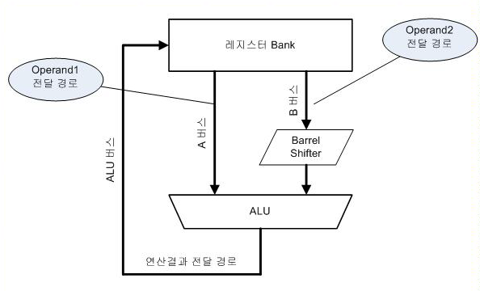
데이터 처리 명령과 내부 버스
레지스터
  Shift 동작과 같이 사용 가능
  Shift value
    5 bit unsigned integer
    하위 5비트에 shift value를 가진
    다른 register
Immediate 상수
  8 bit number
  짝수(even number) 만큼 rotate right 하여 표현이 가능한 32비트 상수
    32 비트 상수가 사용되면 어셈블러가 rotate 값으로 계산

Slide 78
오퍼랜드2와 배럴쉬프터 (Shift)
Shifts Left
  Multiplies by powers of 2
  e.g.
    LSL #5 = multiply by 32
    LSL = ASL
Logical Shift Right
  Divide by powers of 2 (unsigned)
  e.g.
    LSR #5 = divide by 32
Arithmetic Shift Right
  Divide by powers of 2 (signed)
    Sign bit을 유지
    2's complement operations.
  e.g.
    ASR #5 = divide by 32 (signed)
Logical Shift Left(LSL)
CF
Destination
0
Logical Shift Right(LSR)
…0
Destination
CF
Arithmetic Shift Right
Destination
CF

Slide 79
오퍼랜드2와 배럴쉬프터 (Rotate)
Rotate Right (ROR)
  LSB가 MSB로 돌아(wrap-around)온다
Rotate Right Extended (RRX)
  CPSR C flag를 33번째 비트로 사용하면서 1 비트가 rotate right
Rotate Right
Destination
CF
Rotate Right through Carry
Destination
CF

Slide 80
오퍼랜드2에서 배럴쉬프터 사용법
레지스터가 SHIFT되는 횟수는 2 가지 방법으로 지정 가능
  명령어에 5비트의 immediate 상수를 지정
    Shift 동작이 1 사이클 내에 같이 처리된다.
  레지스터를 사용하고, 레지스터에는 5비트의 값을 지정
    추가적으로 레지스터 값을 읽어 오는 사이클이 필요하다.
      ARM에는 2개의 레지스터 read 포트만 존재한다.
Shift 가 명시되지 않으면 default shift 적용
  LSL #0
  barrel shifter 동작이 없다.
  ADD r5, r5, r3 LSL #3
  ADD r5, r5, r3 LSL r2

Slide 81
오퍼랜드2와 이미디어트 상수
Operand 2로 Immediate 상수로 사용 가능
  32비트 명령어 내에 그 값이 지정된다.
    Immediate 상수는 32비트 상수를 가질 수 없다
31
28
27
26
25
24
21
20
19
16
15
12
1
1
0
cond
0 0
#
opcode
S
Rn
Rd
operand 2
25
1
1
8
7
0
1
#rot
8-bit immediate
8비트 상수 값이 #rot에 지정된 값의 2배수를 취하여 ROR 한 값이 사용
x2
Shifter
ROR
#rot = 0x4
8-bit immediate 상수 = 0xFF
Immediate 상수 = 0xFF000000

Slide 82
PSR 전송 명령
PSR(Program Status Register) Transfer 명령
  1개의 CPSR, 5개의 SPSR의 PSR 레지스터와 ARM의 내부 레지스터 R0~R15 사이의 데이터 전송 명령
  MRS : Move PSR to Register
  MSR : Move Register to PSR
CPSR 레지스터 억세스
  모든 Privilege 모드에서 억세스 가능
    ‘T’ 비트는 강제로 어떤 값을 write 할 수 없다.
  User 모드에서는 모든 비트를 읽을 수는 있으나 Flag field 만 write 가능
SPSR 레지스터 억세스
  각각의 동작 모드에서 제정된 SPSR 만 억세스 가능
  User 모드의 경우에는 억세스 가능한 SPSR이 없다

Slide 83
PSR 전송 명령 (MRS)
명 령 어 | MRS | Move PSR to Registers
형식 | MRS{cond} Rd, <PSR> {cond}는 조건부 실행을 위한 condition 조건을 나타낸다. <PSR>은 CPSR 또는 SPSR을 말한다.
동작 | PSR 레지스터의 내용을 Rd에 옮긴다.
사용 예 | MRS r0, CPSR ; r0 := CPSR

Slide 84
PSR 전송 명령 (MSR)
명 령 어 | MSR | Move Register to PSR
형식 | MSR{cond} <PSR[_fields]>, Rm {cond}는 조건부 실행을 위한 condition 조건을 나타낸다. <PSR>은 CPSR 또는 SPSR을 말한다. [_fields]는 f,x,s,c의 4 가지를 말하며 같이 사용도 가능하다.
동작 | Rm 레지스터의 내용을 <PSR[_fields]>에 옮긴다.
사용 예 | MSR CPSR, r0 ; CPSR := r0 MSR CPSR_f, r0 ; CPSR의 condition flags 비트 := r0 MSR CPSR_fc, r1 ; CPSR의 flags, control 비트 := r0 MSR CPSR_c, #0x80 ; CPSR의 control 비트 := 0x80

Slide 85
32 비트 Multiply
명 령 어 | MUL | 32 비트 Multiply
형식 | MUL{cond}{S} Rd, Rm, Rs {cond}는 조건부 실행을 위한 condition 조건을 나타낸다. {s}는 CPSR의 flags 비트의 세트 여부를 결정한다. Rd는 Destination 레지스터 Rm 과 Rs는 곱셈이 되는 레지스터
동작 | Rd := Rm * Rs 레지스터 동작만 사용 가능하고 Immediate 상수는 사용 할 수 없다. 32비트 이상의 결과는 버린다.
사용 예 | MUL R1, R2, R3 ; R1 := R2 * R3

Slide 86
32 비트 Multiply-Accumulate
명 령 어 | MLA | 32 비트 Multiply-Accumulate
형식 | MLA{cond}{S} Rd, Rm, Rs, Rn {cond}는 조건부 실행을 위한 condition 조건을 나타낸다. {s}는 CPSR의 flags 비트의 세트 여부를 결정한다. Rd는 Destination 레지스터 Rm 과 Rs는 곱셈이 되는 레지스터, Rn은 더해지는 레지스터
동작 | Rd := Rm * Rs + Rn
사용 예 | MLA R1, R2, R3, R4 ; R1 := R2 * R3 + R4

Slide 87
64 비트 Multiply
명 령 어 | MULL | 64 비트 Multiply
형식 | [U|S]MULL{cond}{S} RdLo, RdHi, Rm, Rs U: unsigned, S:signed {cond}는 조건부 실행을 위한 condition 조건을 나타낸다. {s}는 CPSR의 flags 비트의 세트 여부를 결정한다. RdLo, RdHi 는 64비트 결과가 저장 되는 레지스터 Rm 과 Rs는 곱셈이 되는 레지스터
동작 | RdHi,RdLo := Rm * Rs 64비트의 결과를 얻는다.
사용 예 | MULL R1, R2, R3, R4 ; R2,R1 := R3 * R4

Slide 88
64 비트 Multiply-Accumulate
명 령 어 | MLAL | 64 비트 Multiply-Accumulate
형식 | [U|S]MLAL{cond}{S} RdLo, RdHi, Rm, Rs U: unsigned, S:signed {cond}는 조건부 실행을 위한 condition 조건을 나타낸다. {s}는 CPSR의 flags 비트의 세트 여부를 결정한다. RdLo, RdHi 는 64비트 결과가 저장 되는 레지스터 Rm 과 Rs는 곱셈이 되는 레지스터
동작 | RdHi, RdLo := Rm * Rs + (RdHi, RdLo)
사용 예 | MLAL R1, R2, R3, R4 ; R2,R1 := R3 * R4 + (R2,R1)

Slide 89
ARM의 데이터 전송 명령
ARM의 Load / Store 구조
  memory to memory 데이터 처리 명령을 지원하지 않음
  처리하고자 하는 데이터는 무조건 레지스터로 이동해야 함
  처리 절차
    데이터를 메모리에서 레지스터로 이동
    레지스터에 읽혀진 값을 가지고 처리
    연산 결과를 메모리에 저장
ARM의 메모리 억세스 명령
  단일 레지스터 데이터 전송 명령 (LDR / STR).
  블록 단위 데이터 전송 명령 (LDM/STM).
  단일 레지스터를 사용한 데이터 스왑 (SWP).

Slide 90
단일 레지스터를 사용한 데이터 전송 명령
단일레지스터 데이터 전송 명령 명령
모든 명령어는 STR / LDR 다음에 적절한 Condition 코드를 삽입하여 조건부 실행 가능
  e.g. LDREQB
억세스 단위 | Load 명령 | Store 명령
워드(Word) | LDR | STR
바이트(Byte) | LDRB | STRB
하프워드(Halfword) | LDRH | STRH
Signed 바이트 | LDRSB
Signed 하프워드 | LDRSH

Slide 91
LDR(Load) 명령
명 령 어 | LDR | Load
형식 | LDR{cond}{size}{T} Rd, <Address> {cond}는 조건부 실행을 위한 condition 조건을 나타낸다. {size}는 전송되는 데이터 크기를 나타내며, B(byte), H(halfword), SB(signed byte) 와 SH(signed halfword)가 있다. {T}는 post-indexed 모드에서 non-privilege 모드로 데이터가 전송 된다. Rd는 읽어온 메모리 값이 write 되는 레지스터 <Address> 부분은 베이스 레지스터와 Offset으로 구성된다.
동작 | <Address>가 나타내는 위치의 데이터를 {size}만큼 읽어서 Rd에 저장한다.
사용 예 | LDR R1, [R2,R4] ; R2+R4 위치의 데이터를 R1에 저장 LDREQB R1, [R6,#5] ; 조건이 EQ이면 R6+5 위치의 데이터를 바이트 만큼 읽어 R1에 전달

Slide 92
STR(Store) 명령
명 령 어 | STR | Store
형식 | STR{cond}{size}{T} Rd, <Address> {cond}는 조건부 실행을 위한 condition 조건을 나타낸다. {size}는 B(byte), H(halfword) 가 있다. {T}는 post-indexed 모드에서 non-privilege 모드로 데이터가 전송 된다. Rd는 write 할 데이터가 들어있는 레지스터 <Address> 부분은 베이스 레지스터와 Offset으로 구성된다.
동작 | <Address> 위치에 Rd를 저장한다.
사용 예 | STR R1, [R2,R4] ; R2+R4 위치에 R1의 내용을 저장 STREQB R1, [R6,#5] ; 조건이 EQ이면 R6+5 위치에 R1의 내용을 저장.

Slide 93
LDR/STR의 어드레스 지정 방법
명 령 어 | <Address> fields | Effective 어드레스
Pre-indexed 방법 [ Rn, <offset>] | [Rn, +/- expression]{!} | Rn +/- expression
 | [Rn, +/- Rm]{!} | Rn +/- Rm
 | [Rn, +/- Rm, shift cnt]{!} | Rn +/- (Rm shift cnt)
Post-indexed 방법 [ Rn ], <offset> | [Rn], +/- expression | Rn
 | [Rn], +/- Rm | Rn
 | [Rn], +/- Rm, shift cnt | Rn
Rn: base 레지스터 expression: -4095 ~ +4095 범위의 12비트 Immediate 상수 shift: LSL,LSR, ASR, ROR 와 RRX의 shift 동작 cnt: 1~31 범위의 4비트 값 !: auto-update 또는 write-back, pre-indexed 방식의 경우 base 레지스터를 update * Halfword 또는 signed halfword인 경우에는 8비트 Immediate 상수 또는 shift 동작 없는 레지스터가 사용이 가능하다.

Slide 94
LDR/STR의 <offset>
레지스터 뱅크에서 B 버스를 통해서 Barrel shifter를 경유하여 ALU에 전달
Offset으로 사용될 수 있는 표현
  Unsigned 12비트 immediate 상수 (0 ~ 4095 바이트)
  레지스터
    Immediate 값으로 shift operation 지정 가능
‘+’ 또는 ‘-’ 연산을 함께 사용 가능

Slide 95
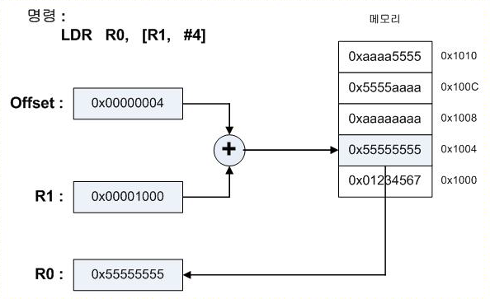
Pre-indexed 어드레스 지정 방식
Base 레지스터(Rn)과 <offset>으로 주소 계산 후 데이터 전송
  데이터 전송 이후에도 Rn의 값은 별도 지정이 없으면 변하지 않는다

Slide 96
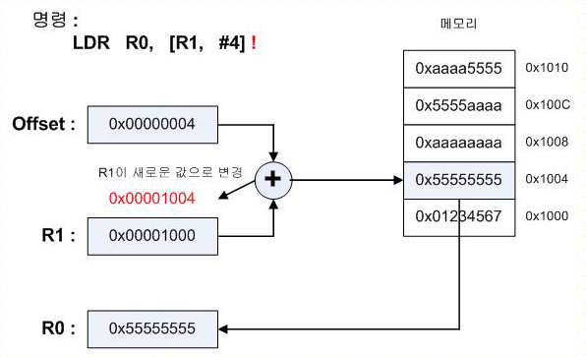
Pre-indexed 방식 과 Auto update
Pre-indexed 방식을 사용하여 참조 후 Base 레지스터 Rn 갱신

Slide 97
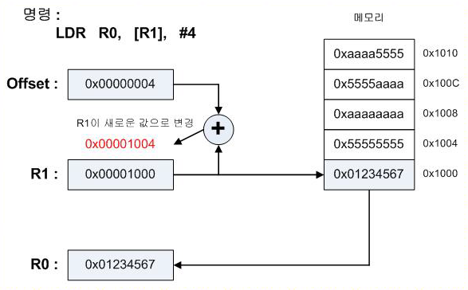
Post-indexed 어드레스 지정 방식
Base 레지스터(Rn)가 지정하는 주소에 데이터의 전송 후 Rn 값과 <Offset>의 연산 결과로 Rn 갱신

Slide 98
PC Relative 어드레스 지정 방식
LABEL 지정에 의한 어드레스 지정
  어셈블리어에서 LABEL을 지정하면 어셈블러가 [PC+LABEL]형태의 주소로 변환하여 참조
literal pool을 사용한 32 비트 데이터의 Load
  어셈블러가 코드 영역 내에 데이터 저장 후 [PC+LABEL]형태의 주소로 변환하여 참조
LDR r1, label
…….
Label:
DCD 0x12345678
LDR r1, [ PC, #offset ]
……
DCD 0x12345678
LDR r1, [ PC, #offset ]
……
DCD 0x12345678
LDR r1, =0x12345678

Slide 99
블록 단위 데이터 전송 명령
Block Data Transfer 명령
  하나의 명령으로 메모리와 프로세서 레지스터 사이에 여러 개의 데이터를 옮기는 명령
  Load 명령인 LDM 과, Store 명령인 STM 명령이 있다.
Block Data Transfer 명령의 응용
  Memory copy, memory move 등
  Stack operation
    ARM에는 별도의 stack 관련 명령이 없다
    LDM/STM 이용하여 pop 또는 push 동작 구현

Slide 100
Store Multiple(STM) 명령
명 령 어 | STM | Store Multiple
형식 | STM{cond}<addressing mode> Rn{!}, <register_list> {cond}는 조건부 실행을 위한 condition 조건을 나타낸다. {address mode}는 어드레스의 생성 방법을 정의 한다. Rn은 base 레지스터를 나타낸다. {!}는 데이터 전송 후 base 레지스터를 auto-update <register_list> 저장할 데이터를 가지고 있는 레지스터 지정
동작 | Base 레지스터 Rn이 지정한 번지에 <register_list>에 있는 여러 개의 데이터를 저장하는 명령
사용 예 | STMIA R0, {R1,R2,R3} ; R1,R2,R3의 데이터를 R0의 저장

Slide 101
Load Multiple(LDM) 명령
명 령 어 | LDM | Load Multiple
형식 | LDM{cond}<addressing mode> Rn{!}, <register_list>{^} {cond}는 조건부 실행을 위한 condition 조건을 나타낸다. {address mode}는 어드레스의 생성 방법을 정의 한다. Rn은 base 레지스터를 나타낸다. {!}는 데이터 전송 후 base 레지스터를 auto-update <register_list> 읽어온 데이터를 저장할 레지스터 지정 {^}는 privilege 모드에서 stack 동작 할 때 PC와 CPSR 복원
동작 | Base 레지스터 Rn이 지정한 번지에서 여러 개의 데이터를 읽어 <register_list>로 읽어 들이는 명령
사용 예 | LDMIA R0, {R1,R2,R3} ; R0의 위치에서 데이터를 읽어 R1,R2,R3에 저장. LDMFD sp, {pc}^ ; sp(stack point)에서 return될 위치(PC)를 읽어 PC를 update하고 CPSR을 SPSR로부터 복사

Slide 102
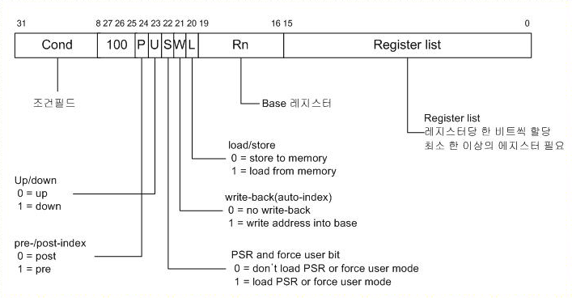
Block Data Transfer 명령의 구조

Slide 103
LDM/STM의 레지스터 리스트
<register_list>에서 사용 가능한 레지스터
  R0에서 R15(PC)까지 최대 16개
연속된 레지스터 표현
  {r0-r5}와 같이 “-”로 표현 가능
<register_list>의 순서 지정
  항상 low order의 register에서 high order 순으로 지정
LDM r10, {r2,r3,r1}
LDM r10, {r1,r2,r3}
실제 동작

Slide 104
LDM/STM의 어드레스 지정 방식
Addressing Mode | 키워드(표현방식) |  | 유효 어드레스 계산
 | 데이터 | 스택
Pre-increment Load | LDMIB | LDMED | Increment before load
Post-increment Load | LDMIA | LDMFD | Increment after load
Pre-decrement Load | LDMDB | LDMEA | Decrement before load
Post-decrement Load | LDMDA | LDMFA | Decrement after load
Pre-increment Store | STMIB | STMFA | Increment before store
Post-increment Store | STMIA | STMEA | Increment after store
Pre-decrement Store | STMDB | STMFD | Decrement before store
Post-decrement Store | STMDA | STMED | Decrement after store

Slide 105
Pre-Increment 어드레스 지정
STMIB R9!, {R0,R1,R2}
Base 레지스터(R9) = 0x100C
어드레스 증가 후 데이터 저장
(Increment Before)
  R9 -> 0x1010 증가 후 R0 저장
  R9 -> 0x1014 증가 후 R1 저장
  R9 -> 0x1018 증가 후 R2 저장
  {!}, auto-update 옵션이 있으면
  R9 값을 0x1018로 변경
R9’
R2
0x1018
R1
R0
R9
0x100C
0x1000

Slide 106
Post-Increment 어드레스 지정
STMIA R9!, {R0,R1,R2}
Base 레지스터(R9) = 0x100C
데이터 저장 후 어드레스 증가
(Increment After)
  0x100c에 R0 저장 후 R9 -> 0x1010 증가
  0x1010에 R1 저장 후 R9 -> 0x1014 증가
  0x1014에 R2 저장 후 R9 -> 0x1018 증가
  {!}, auto-update 옵션이 있으면
  R9 값을 0x1018로 변경
R9’
0x1018
R2
R1
R9
R0
0x100C
0x1000

Slide 107
Pre-Decrement 어드레스 지정
STMDB R9!, {R0,R1,R2}
Base 레지스터(R9) = 0x100C
어드레스를 <register_list> 개수 만큼 감소해 놓고, 어드레스를 증가하면서 데이터 저장
(Decrement Before)
  어드레스를 0x1000로 감소
  0x1000에 R0 저장 후 어드레스 증가
  0x1004에 R1 저장 후 어드레스 증가
  0x1008에 R2 저장 후 어드레스 증가
  {!}, auto-update 옵션이 있으면
  R9 값을 0x1000로 변경
0x1018
R9
0x100C
R2
R1
R9’
R0
0x1000

Slide 108
Post-Decrement 어드레스 지정
STMDA R9!, {R0,R1,R2}
Base 레지스터(R9) = 0x100C
어드레스를 <register_list> 개수 만큼 감소해 놓고, 어드레스를 증가하면서 데이터 저장
(Decrement After)
  어드레스를 0x1000로 감소
  어드레스 증가 후 0x1004에 R0 저장
  어드레스 증가 후 0x1008에 R1 저장
  어드레스 증가 후 0x100C에 R2 저장
  {!}, auto-update 옵션이 있으면
  R9 값을 0x1000로 변경
0x1018
R9
R2
0x100C
R1
R0
R9’
0x1000

Slide 109
LDM/STM의 스택(Stacks) 동작
스택 동작
  새로운 데이터를 “PUSH”를 통해 “top”위치에 삽입하고, “POP”을 통해 가장 최근에 삽입된 데이터를 꺼내는 자료구조 형태.
스택의 위치 지정
  Base pointer : Stack의 bottom 위치를 지정
  Stack pointer : Stack의 top 위치를 지정
PUSH
{4, 8, 6}
POP
SP
6
Result of pop = 6
8
SP
8
4
4
SP
BASE
BASE
BASE

Slide 110
Stack의 Type
Stack pointer가 나타내는 위치에 따라 Stack의 형태 지정
  Full stack : Stack pointer가 Stack의 마지막 주소를 지정
  Empty stack : Stack pointer가 Stack의 다음 주소를 지정
Stack의 Type
  Full Descending stack
    Stack pointer가 stack의 top을 지정하고 push가 필요하면 어드레스 감소 하면서 사용
    ARM compiler의 경우는 항상 이 방법을 사용한다.
    STMFD / LDMFD
  Full Ascending stack
    STMFA / LDMFA
  Empty Descending stack
    STMED / LDMED
  Empty Ascending stack
    STMEA / LDMEA

Slide 111
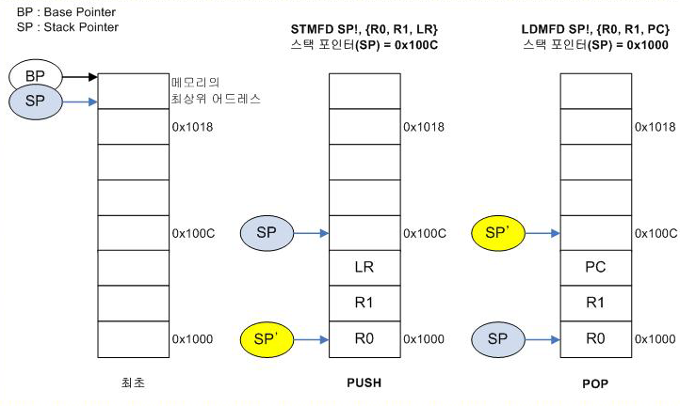
ARM의 스택 동작

Slide 112
Stack의 Push 동작
STMFD SP!, {R0-R1,LR}
Base 레지스터(SP) = 0x100C
Stack에 context 정보 저장
  어드레스를 0x1000로 감소
  레지스터 값 저장 후 어드레스 증가
  링크 레지스터 저장 후 어드레스 증가
  Stack의 위치를 0x1000로 변경
0x1018
SP
0x100C
LR
R1
SP’
R0
0x1000

Slide 113
Stack의 Pop 동작
LDMFD SP!, {R0-R1,PC}
Base 레지스터(SP) = 0x1000
Stack에서 context 정보를 읽는다
  레지스터 값을 읽은 후 어드레스 증가
  링크 레지스터(LR) 값을 읽어 프로그램 카운터(PC)에 저장
  Stack의 위치를 0x100C로 변경
0x1018
SP’
0x100C
PC
R1
SP
R0
0x1000

Slide 114
**참고 : 스택과 서브루틴
스택의 용도 중 하나는 서브루틴을 위한 일시적인 레지스터 저장소를 제공하는 것.
서브루틴에서 사용되는 데이터를 스택에 push하고, caller 함수로 return 하기 전에 pop 을 통해 원래의 정보로 환원시키는 데 사용:
privilege 모드에서 LDM을 사용하여 Pop을 할 때 ‘S’ bit set 옵션인 ‘^’가 레지스터 리스트에 있으면 SPSR이 CPSR로 복사 된다.
STMFD SP!,{R4-R12, LR} ; stack all registers
........ ; and the return address
........
LDMFD SP!,{R4-R12, PC} ; load all the registers
; and return automatically

Slide 115
메모리 데이터와 레지스터의 Swap 명령
명 령 어 | SWP | Swapping Data between register and memory
형식 | SWP{cond}{B} Rd,Rm,[Rn] {cond}는 조건부 실행을 위한 condition 조건을 나타낸다. {B}는 byte 단위의 데이터 교환을 나타낸다. Rd는 Destination 레지스터로 메모리의 내용이 기록된다. Rn은 base 레지스터를 나타낸다. Rm은 메모리에 기록될 데이터가 저장된 레지스터 이다.
동작 | Rn이 지정하는 위치의 데이터를 읽어 Rd에 저장하고, Rm의 데이터를 메모리에 기록 한다.
사용 예 | SWP r0,r1,[r2] ; r2가 지정하는 word 어드레스에서 데이터를 읽어 r0에 기록하고, r1 을 r2의 어드레스에 저장한다.

Slide 116
소프트웨어 인터럽트(SWI) 명령
명 령 어 | SWI | Software Interrupt
형식 | SWI{cond} <expression> {cond}는 조건부 실행을 위한 condition 조건을 나타낸다. <expression>은 SWI number를 기입한다.
동작 | <expression>에 지시한 번호로 소프트웨어 인터럽트를 호출한다.
사용 예 | SWI 0x23 ; 0x23번 소프트웨어 인터럽트 호출
31
28
27
24
23
0
cond
1 1 1 1
24-bit (interpreted) immediate

Slide 117
**참고 : SWI 명령의 호출
SWI 명령의 응용
  프로그램 제어 목적으로 사용
  OS의 시스템 콜 구현
    User 모드에서 SWI의 호출에 의해 Supervisor 모드로 전환 가능
  디버깅 등
SWI가 호출 되면
  SWI Exception 발생
  SPSR_svc에 CPSR 저장
  CPSR 변경
  LR_svc에 PC 값 저장
  PC는 0x08 번지(SWI Vector)로 분기
  SWI 핸들러에서 호출된 SWI 번호에 맞는 동작 실행

Slide 118
코프로세서 관련 명령
ARM은 16개의 코프로세서 지원
  기능과 명령의 확장을 위해
코프로세서 관련 명령
  코프로세서와 ARM 사이 레지스터 내용 전송 명령
    MRC 명령
      코프로세서 레지스터 내용을 ARM 레지스터로 전송
    MCR 명령
      ARM 레지스터의 내용을 코프로세서 레지스터로 전송
  코프로세서와 외부 메모리 사이 데이타 전송 명령
    LDC 명령
      메모리에서 코프로세서로 데이터 load
    STC 명령
      코프로세서에서 메모리에 데이터 store
  코프로세서 데이터 처리 명령
    CDP 명령
      코프로세서의 데이터 처리 초기화

Slide 119
코프로세서 레지스터 전송 명령
코프로세서와 ARM 사이 레지스터 내용 전송 명령
  MRC : Move to Register from Coprocessor
    코프로세서 레지스터 내용을 ARM 레지스터로 전송
  MCR : Move to Coprocessor from Register
    ARM 레지스터의 내용을 코프로세서 레지스터로 전송
문법
  <MRC|MCR>{<cond>}<cp_num>,<opc_1>,Rd,CRn,CRm,<opc_2>
31
28 27 26 25 24 23 22 21 20 19
16 15
12 11
8 7
5 4 3
0
Cond
1 1 1 0
opc_1
L
CRn
Rd
cp_num
opc_2
1
CRm
ARM Source/Dest Register
Opcode
Transfer To/From Coprocessor
Opcode
Condition Code Specifier
Coprocessor Source/Dest Register

Slide 120
프로세서의 상태 변경 명령
프로세서의 상태(state)
  ARM state : 프로세서가 32비트 ARM 명령을 처리 상태
  Thumb state : 프로세서가 16비트 Thumb 명령을 처리 상태
명 령 어 | BX | Branch and Exchange
형식 | BX{cond} Rn {cond}는 조건부 실행을 위한 condition 조건을 나타낸다. Rn은 R0~R15까지의 레지스터가 사용될 수 있다. 비트 0 에는 ARM state로 변환 되는지 아니면 Thumb state로 변환 되는지를 나타낸다.
동작 | Rn이 지정하는 어드레스로 분기하고 state를 변환한다.
사용 예 | BX r0+1 ; r0가 지정하는 위치로 분기하고, Thumb state로 변환 BX r0 ; r0가 지정하는 위치로 분기하고, ARM state로 변환, 이때 비트 0는 0이다.

Slide 121
목 차
03장. ARM 아키텍처와 동작원리
04장. Programmer’s 모델
05장. ARM 프로세서 명령어
    01. ARM 프로세서 명령어의 특징
    02. 32비트 ARM 명령어
    03. 아키텍처 v5TE의 명령어
    04. 16비트 Thumb 명령어
    05. ARM의 의사 명령어
06장. 예외처리와 시스템 리셋

Slide 122
ARM Architecture 와 프로세서
Architecture | 특 징 | 프 로 세 서
v1, v2, v3 | 이전 버전, 현재는 거의 사용 않됨 | ARM610, …
v4 | System 모드 지원 | StrongARM(SA-1110, …)
v4T | v4의 기능과 Thumb 명령 지원 | ARM7TDMI, ARM720T ARM9TDMI, ARM940T, ARM920T
v5TE | v4T의 기능 ARM/Thumb Interowrk 개선 CLZ 명령, saturation 명령, DSP Multiply 명령 추가 | AEM9E-S, ARM966E-S, ARM946E-S ARM1020E XScale
v5TEJ | v5TE의 기능 Java 바이트 코드 실행 | ARM7EJ-S, ARM9EJ-S, ARM1020EJ-S
v6 | SIMD 명령(MPEG4 같은 미디어 처리용) Unaligned access 지원 | ARM1136EJ-S
T : Thumb 명령 지원, E : DSP 기능 확장, J : Java 명령 지원
ARMxxx-S : Synthesizable core

Slide 123
Count Leading Zero 명령
CLZ 명령
  MSB로부터 최초 1이 나타내는 위치 검색
CLZ 명령 응용
  인터럽트 Pending 비트 검사
  Normalize
명 령 어 | CLZ | Count Leading Zero
형식 | CLZ{cond} Rd, Rm {cond}는 조건부 실행을 위한 condition 조건을 나타낸다. Rd는 결과를 저장한다. Rm은 검사할 레지스터를 나타낸다.
동작 | Rm 레지스터의 내용을 검사하여 MSB로부터 맨 먼저 1이 나타나는 위치를 Rd에 저장한다.

Slide 124
Saturate 연산
Saturate 연산
  연산 결과가 ‘+’의 최대값과 ‘-’의 최소값이 넘지 않도록 한다.
  만약 값이 넘으면 CPSR의 Q-flag를 세트 한다.
    세트 된 Q-flag는 사용자가 클리어 한다.
연산 결과 비교
  일반적인 산술 연산의 경우
    0x7FFFFFFF + 1 => 0x80000000, 즉 –1이 된다.
    0x80000000 – 1 => 0x7FFFFFFF, 즉 +값이 된다.
  Saturate 연산의 경우
    0x7FFFFFFF + 1 => 0x7FFFFFFF 유지, Q-flag 세트
    0x80000000 – 1 => 0x80000000 유지, Q-flag 세트
분수 연산 지원
  QDADD 등을 사용화면 Multiply와 함께 +1 ~ -1 까지 분수 연산 가능

Slide 125
Saturate 연산 명령
명 령 어 | QADD | Add and Saturating
형식 | QADD{cond} Rd, Rm, Rn
동작 | Rd := SAT(Rm + Rn)
명 령 어 | QSUB | Subtract and Saturating
형식 | QSUB{cond} Rd, Rm, Rn
동작 | Rd := SAT(Rm - Rn)
명 령 어 | QDADD | Add and Double Saturating
형식 | QDADD{cond} Rd, Rm, Rn
동작 | Rd := SAT(Rm + SAT(Rn*2))
명 령 어 | QDSUB | Subtract and Double Saturating
형식 | QDSUB{cond} Rd, Rm, Rn
동작 | Rd := SAT(Rm – SAT(Rn*2))

Slide 126
Signed Multiply 명령
Signed 16 x 16과 signed 32 x 16 곱셈 명령 추가
  x,y : B 또는 T
    B는 bottom, T는 top
명 령 어 | SMULxy | Signed 16 * 16 bit Multiply
형식 | SMULxy{cond} Rd, Rm, Rs
동작 | Rd := Rm[x] * Rs[y]
명 령 어 | SMULWy | Signed 32 * 16 bit Multiply
형식 | SMULWy{cond} Rd, Rm, Rs
동작 | Rd := (Rm * Rs[y])[47:16]

Slide 127
Signed Multiply-Accumulate 명령
명 령 어 | SMLAxy | Signed 16 * 16 bit Multiply and Accumulate
형식 | SMLAxy{cond} Rd, Rm, Rs, Rn
동작 | Rd := Rn + Rm[x] * Rs[y]
명 령 어 | SMLAWy | Signed 32 * 16 bit Multiply and Accumulate
형식 | SMLAWy{cond} Rd, Rm, Rs, Rn
동작 | Rd := Rn + (Rm * Rs[y])[47:16]
명 령 어 | SMLALxy | Signed long 16 * 16 bit Multiply and Accumulate
형식 | SMLALxy{cond} RdLo, RdHi, Rm, Rs
동작 | RdHi,RdLo := RdHi,RdLo + Rm[x] * Rs[y]

Slide 128
Doubleword 단위 LDR / STR
Doubleword (64비트) 단위의 LDR / STR 지원
  Destination 레지스터는 2개씩 사용되는데, 짝수 번호로 시작하는 레지스터로 지정하면 다음 레지스터와 한 쌍을 이룬다.
    R0, R2, R4, R6, R8, R10, R12로 지정
명 령 어 | LDRD | Load Double Word
형식 | LDR{cond}D Rd, <address_mode>
동작 | Rd := <address>, R(d+1) := <address + 4 byte>

Slide 129
프로세서의 state 변경 명령
Architecture v4T의 state 변경 명령
  BX 명령 제공
  서브루틴콜 하는 경우 링크 레지스터에 되돌아갈 주소를 저장하는 기능이 없다.
  링커가 ARM 에서 Thumb으로 서브루틴이 콜 되는 경우 Veneer라 불리는 루틴을 추가하여 링크 레지스터에 되돌아갈 주소 저장
    성능 감소 및 코드 사이즈 증가
Architecture v5TE의 state 변경 명령
  BLX 명령
  State의 변경과 링크 레지스터에 되돌아갈 주소 저장

Slide 130
BLX 명령
명 령 어 | BLX | Branch with link and exchange
형식 | BLX label Label must be withine +/- 32MB BLX{cond} Rm Rm은 branch 할 주소를 가지고 있고, Thumb으로 branch 하는 경우 bit [0]는 1로 되어 있어야 한다.
동작 | Branch to label or address in Rm and change the state

Slide 131
목 차
03장. ARM 아키텍처와 동작원리
04장. Programmer’s 모델
05장. ARM 프로세서 명령어
    01. ARM 프로세서 명령어의 특징
    02. 32비트 ARM 명령어
    03. 아키텍처 v5TE의 명령어
    04. 16비트 Thumb 명령어
    05. ARM의 의사 명령어
06장. 예외처리와 시스템 리셋

Slide 132
Thumb 명령어의 장점
코드 사이즈 감소
  컴파일 완료 후 바이너리 이미지의 크기가 ARM보다 65% 감소
  Flash 메모리와 같은 저장 장치의 크기를 줄여 제품 단가 감소
16비트 메모리 인터페이스에서 향상된 성능 지원
  명령어가 16비트로 구성되면 16비트 메모리 인터페이스에서 한번만 fetch를 하므로 성능 향상
    32비트 ARM 명령은 2번에 걸쳐 fetch 동작을 수행한다.
  16비트 메모리 인터페이스로 구성하면 칩의 핀 수를 줄여 단가 및 전력 소모 감소
  시스템의 안정성 향상과 전력 소모 감소

Slide 133
Thumb 명령의 성능 비교
ARM 명령과 Thumb 명령의 메모리 인터페이스에 따른 성능 비교
Dhrystone 2.1
  소프트웨어 성능 측정 도구
  높을 수록 좋은 성능을 나타낸다
성능 비교
  32비트 메모리 인터페이스
    ARM/Thumb 명령 처리 성능이 가장 우수
    ARM 명령을 사용하는 경우 더욱더 우수
  16비트 메모리 인터페이스
    Thumb 명령이 ARM 명령보다 처리 성능 우수
    Stack은 32비트로 동작되므로 32비트 메모리 인터페이스 보다는 성능 감소
  16비트 메모리 인터페이스와 32비트 stack 메모리
    Thumb 명령의 성능이 32비트 메모리 인터페이스의 ARM 명령 성능과 유사
ARM
Dhrystone 2.1 / sec
@20MHz
Thumb
30000
30000
25000
20000
15000
10000
5000
0
32 bit
16 bit
16 bit with
32 bit stack

Slide 134
Thumb 명령어의 단점
조건부 실행이 않된다.
사용되는 레지스터가 R0~R7로 제한된다.
Immediate 상수 값의 사용 범위가 제한적이다.
Inline barrel shifter를 사용할 수 없다.

Slide 135
ARM or Thumb ?
Thumb 명령 사용의 필요성
  이미지의 크기가 작고, 좁은 메모리 인터페이스에서 높은 성능 보유
Thumb 명령 만으로는 사용 불가
  일부 명령, PSR 전송명령, Coprocessor 명령 등을 위한 Thumb 명령이 없다
  Exception 발생하면 ARM 프로세서는 ARM state로 무조건 전환된다.
  따라서 Thumb 명령을 사고자 하여도 항상 ARM 명령과 같이 사용된다.
ARM state와 Thumb state의 변경
  Interworking 이라 한다.
  BX 명령 사용한다.
    ARM 명령어의 BX 명령어 설명 참조

Slide 136
Thumb 명령어
어셈블리어로 직접 작성하지 않는다
  C로 프로그램하고 컴파일 과정에서 Thumb 명령어로 컴파일

Slide 137
목 차
03장. ARM 아키텍처와 동작원리
04장. Programmer’s 모델
05장. ARM 프로세서 명령어
    01. ARM 프로세서 명령어의 특징
    02. 32비트 ARM 명령어
    03. 아키텍처 v5TE의 명령어
    04. 16비트 Thumb 명령어
    05. ARM의 의사 명령어
06장. 예외처리와 시스템 리셋

Slide 138
ADR/ADRL 명령
ADR
  일반적으로 사용되는 어드레스를 읽어오는 명령
ADRL
  광범위한 어드레스를 읽어오는 명령
명 령 어 | ADR | Read Address
형식 | ADR{cond} Rd, <expression>
동작 | Rd := <expression>의 주소값
명 령 어 | ADRL | Read Address Long
형식 | ADR{cond}L Rd, <expression>
동작 | Rd := <expression>의 주소값

Slide 139
기타
NOP 명령
  아무 영향 없이 한 프로세스 사이클 소비
  MOV R0, R0
ALIGN 명령
  메모리 내의 코드 또는 데이터의 배치를 워드 단위 경계로 정렬
DCx 명령
  데이터를 선언
  DCB : 바이트 데이타
  DCW : 하프워드 데이타
  DCD : 워드 데이타
  DCS : 255 바이트까지의 문자열 데이타
  DCF : 플로팅 포인트(floating point) 데이타

Slide 140
목 차
03장. ARM 아키텍처와 동작원리
04장. Programmer’s 모델
05장. ARM 프로세서 명령어
06장. 예외처리와 시스템 리셋
    01. ARM 프로세서의 예외처리
    02. 예외처리
    03. 시스템 리셋

Slide 141
예외처리 (Exception)
예외처리(Exception)
  외부의 요청이나 오류에 의해서 정상적으로 진행되는 프로그램의 동작을 잠시 멈추고 프로세서의 동작 모드를 변환하고 미리 정해진 프로 그램을 이용하여 외부의 요청이나 오류에 대한 처리를 하도록 하는 것
  Exception의 예
    I/O 장치에서 인터럽트를 발생시키면 IRQ Exception이 발생하고, 프로세서는 발생된 IRQ Exception을 처리하기 위해 IRQ 모드로 전환되어 요청된 인터럽트에 맞는 처리 동작 수행
ARM의 Exception
  Reset
  Undefined Instruction
  Software Interrupt
  Prefetch Abort
  Data Abort
  IRQ(Interrupt Request)
  FIQ(Fast Interrupt Request)

Slide 142
예외처리 Vector 와 우선순위
예외처리 벡터
  Exception이 발생하면 미리 정해진 어드레스의 프로그램을 수행
  미리 정해진 프로그램의 위치를 Exception Vector라 한다.
예외처리 벡터 테이블
  발생 가능한 각각의 Exception에 대하여 Vector를 정의해 놓은 테이블
    각 Exception 별로 1 word 크기의 명령어 저장 공간을 가진다.
  Vector Table에는 Branch 또는 이와 유사한 명령으로 실제 Exception을 처리하기 위한 루틴으로 분기 할 수 있는 명령으로 구성되어 있다.
    FIQ의 경우는 Vector Table의 맨 상위에 위치하여 분기명령 없이 처리루틴을 프로그램 할 수 있다.
  ARM은 기본적으로 0x00000000에 Vector Table을 둔다.
  (MMU 제어 프로그램에 의해 위치 변경 가능)
Exception 우선 순위
  동시에 Exception이 발생하는 경우 처리를 위해 우선 순위 지정

Slide 143
Exception Vector Table
Exception | Vector Address | 우선순위 | 전환되는 동작모드
Reset | 0x0000 0000 | 1 (High) | Supervisor(SVC)
Undefined Instruction | 0x0000 0004 | 6 (Low) | Undefined
Software Interrupt(SWI) | 0x0000 0008 | 6 | Supervisor(SVC)
Prefetch Abort | 0x0000 000C | 5 | Abort
Data Abort | 0x0000 0010 | 2 | Abort
Reserved | 0x0000 0014
IRQ | 0x0000 0018 | 4 | IRQ
FIQ | 0x0000 001C | 3 | FIQ

Slide 144
예외처리 벡터에 사용되는 명령어
Exception 마다 1 word 크기의 명령어 저장 공간 할당
  Exception vector 테이블에서는 1 개의 ARM 명령만을 사용할 수 있다.
    실제 Exception Handler가 있는 분기 명령으로 만들어 진다.
  FIQ의 Vector Table은 맨 상위에 있으므로 핸들러를 직접 작성할 수 있다.
Exception Vector Table에서 사용할 수 있는 명령어
  Branch 명령 (B)
    가장 일반적으로 사용된다.
    Branch 명령은 PC 값을 기준으로 +/- 32MB 내에 있어야 한다.
      Handler가 32MB 영역을 벗어나면 다른 명령을 사용하여야 한다.
  Move 명령 (MOV)
    Destination 레지스터를 PC로 하면 Branch 명령과 같이 사용 가능
    한 사이클 내에 처리된다.
    Handler 어드레스가 8비트 상수와 ROR로 표시 가능해야 사용 가능하다.
  Load 명령(LDR)과 Literal Pool
    메모리 영역 내의 어떤 위치라도 이동이 가능하다.
    메모리에서 주소를 읽기 위한 1 사이클이 더 필요하다.

Slide 145
예외처리 벡터와 명령어 파이프라인
예외처리와 명령어 파이프라인
  Exception 종류별로 CPU에서 발생한 Exception을 인식하는 시점의 pipeline stage가 모두 다르다.
  따라서 복원 되는 PC 값의 조정이 필요하다.
예외처리 복귀 명령
Exception | Pipeline Stage | Return 명령
Undefined Instruction | Decode stage | MOVS PC, LR
Software Interrupt(SWI) | Decode stage | MOVS PC, LR
Prefetch Abort | Execute stage | SUBS PC, LR, #4
Data Abort | Memory stage | SUBS PC, LR, #8
IRQ | Execute stage | SUBS PC, LR, #4
FIQ | Execute stage | SUBS PC, LR, #4

Slide 146
예외처리 복귀
Exception 처리가 완료되면 다음의 절차를 수행하여 복귀
  LR_<mode> 값을 PC에 복사한다.
  SPSR_<mode>를 CPSR에 복사한다.
  주의사항 : 2가지 동작이 하나의 명령으로 처리되어야 한다.
Exception 복귀 명령
  Data processing 명령에 S 접미사를 사용하고 PC를 destination 레지스터로 사용하는 방법
    Privilege 모드에서 S 접미사를 사용하면 CPSR 복원
  LDM 명령을 사용하고 register list 뒤에 ^ 옵션 사용
    Stack에 되돌아갈 주소 값이 계산 되어 들어가 있어야 한다.
    SUBS PC, LR, #4
    LDM SP!, {PC}^

Slide 147
목 차
03장. ARM 아키텍처와 동작원리
04장. Programmer’s 모델
05장. ARM 프로세서 명령어
06장. 예외처리와 시스템 리셋
    01. ARM 프로세서의 예외처리
    02. 예외처리
    03. 시스템 리셋

Slide 148
리셋 예외처리
발생 조건
  ARM로 Reset 신호가 입력되면 Reset Exception 발생
예외처리 발생에 따른 ARM의 동작
순서 | 동 작 |  | 동 작 설 명
1 | SPSR_svc = CPSR
2 | CPSR 값 변경 | CPSR[5] = 0 | ARM state로 전환
 |  | CPSR[6] = 1 | FIQ disable
 |  | CPSR[7] = 1 | IRQ disable
 |  | CPSR[4:0] = 10011’b | SVC 모드로 전환
3 | LR_svc = unpredictable value
4 | PC = 0x00

Slide 149
Undefined Instruction 예외처리
발생 조건
  ARM에 정의 되지 않은 명령을 실행 하고자 하면 발생
  Coprocessor에서 응답이 없으면 발생
예외처리 발생에 따른 ARM의 동작
Return 명령
  MOVS PC, LR
순서 | 동 작 |  | 동 작 설 명
1 | SPSR_undef = CPSR
2 | CPSR 값 변경 | CPSR[5] = 0 | ARM state로 전환
 |  | CPSR[6] = no change
 |  | CPSR[7] = 1 | IRQ disable
 |  | CPSR[4:0] = 11011’b | Undefined 모드로 전환
3 | LR_undef = address of undefined inst + 4
4 | PC = 0x04

Slide 150
소프트웨어 인터럽트 예외처리(SWI)
발생 조건
  SWI 명령이 실행되면Exception 발생
예외처리 발생에 따른 ARM의 동작
Return 명령
  MOVS PC, LR
순서 | 동 작 |  | 동 작 설 명
1 | SPSR_svc = CPSR
2 | CPSR 값 변경 | CPSR[5] = 0 | ARM state로 전환
 |  | CPSR[6] = no change
 |  | CPSR[7] = 1 | IRQ disable
 |  | CPSR[4:0] = 10011’b | SVC 모드로 전환
3 | LR_svc = address of SWI + 4
4 | PC = 0x08

Slide 151
SWI Handler
SWI 처리 순서
  SWI 명령이 있는 위치를 찾는다.
  SWI 명령에 있는 SWI 번호를 알아낸다.
  SWI 번호에 해당하는 동작을 수행한다.
  SWI의 Argument는 R0, R1, R2, R3을 통해 전달된다.
31
28
27
24
23
0
cond
1 1 1 1
24-bit (interpreted) immediate

Slide 152
Prefetch Abort 예외처리
발생 조건
  잘못된 어드레스 공간에서 명령을 읽으려고 하면 Exception 발생
  MMU나 메모리 controller서 발생한 Abort 신호 입력에 의해서 발생
예외처리 발생에 따른 ARM의 동작
Return 명령
  SUBS PC, LR, #4
순서 | 동 작 |  | 동 작 설 명
1 | SPSR_abt = CPSR
2 | CPSR 값 변경 | CPSR[5] = 0 | ARM state로 전환
 |  | CPSR[6] = no change
 |  | CPSR[7] = 1 | IRQ disable
 |  | CPSR[4:0] = 10111’b | Abort 모드로 전환
3 | LR_abt = address of abort + 4
4 | PC = 0x0C

Slide 153
Data Abort 예외처리
발생 조건
  잘못된 어드레스 공간에서 데이터를 읽거나 쓰려고 하면 Exception 발생
  MMU나 메모리 controller서 발생한 Abort 신호 입력에 의해서 발생
예외처리 발생에 따른 ARM의 동작
Return 명령
  SUBS PC, LR, #8
순서 | 동 작 |  | 동 작 설 명
1 | SPSR_abt = CPSR
2 | CPSR 값 변경 | CPSR[5] = 0 | ARM state로 전환
 |  | CPSR[6] = no change
 |  | CPSR[7] = 1 | IRQ disable
 |  | CPSR[4:0] = 10111’b | Abort 모드로 전환
3 | LR_abt = address of abort + 8
4 | PC = 0x10

Slide 154
IRQ 예외처리
발생 조건
  외부 장치에서 발생된 인터럽트(IRQ) 신호가 ARM에 입력되면 Exception 발생
예외처리 발생에 따른 ARM의 동작
Return 명령
  SUBS PC, LR, #4
순서 | 동 작 |  | 동 작 설 명
1 | SPSR_irq = CPSR
2 | CPSR 값 변경 | CPSR[5] = 0 | ARM state로 전환
 |  | CPSR[6] = no change
 |  | CPSR[7] = 1 | IRQ disable
 |  | CPSR[4:0] = 10010’b | IRQ 모드로 전환
3 | LR_irq = address of next inst + 4
4 | PC = 0x18

Slide 155
FIQ 예외처리
발생 조건
  외부 장치에서 발생된 인터럽트(FIQ) 신호가 ARM에 입력되면 Exception 발생
예외처리 발생에 따른 ARM의 동작
Return 명령
  SUBS PC, LR, #4
순서 | 동 작 |  | 동 작 설 명
1 | SPSR_fiq = CPSR
2 | CPSR 값 변경 | CPSR[5] = 0 | ARM state로 전환
 |  | CPSR[6] = 1 | FIQ disable
 |  | CPSR[7] = 1 | IRQ disable
 |  | CPSR[4:0] = 10001’b | FIQ 모드로 전환
3 | LR_fiq = address of next inst + 4
4 | PC = 0x1C

Slide 156
목 차
03장. ARM 아키텍처와 동작원리
04장. Programmer’s 모델
05장. ARM 프로세서 명령어
06장. 예외처리와 시스템 리셋
    01. ARM 프로세서의 예외처리
    02. 예외처리
    03. 시스템 리셋

Slide 157
프로세서의 Reset 과 부트 코드
프로세서에 리셋 신호가 입력되면 실행 중이던 명령을 멈추고
  SPSR_svc에 CPSR 값을 복사
  CPSR의 값을 변경
    Mode bit M[4:0]를 Supervisor 모드인 10011’b로 변경
    I 비트와 F 비트를 1로 세트하여 인터럽트를 disable
    T 비트를 0으로 클리어하여 ARM state로 변경
  PC 값을 LR_svc 레지스터에 복사
  PC 값을 Reset Vector 어드레스인 0x00000000으로 변경
  Reset 핸들러로 분기하여 시스템의 초기화 수행

Slide 158
리셋 핸들러
Reset Vector에서 분기된 어셈블리어로 작성된 처리 루틴
주요 동작
  하드웨어 설정
    불필요한 하드웨어 동작 중지
    시스템의 클록 설정
    메모리 제어기 설정
    필요에 따라 MMU나 MPU 설정
  소프트웨어 동작 환경 설정
    예외처리
    스택(stack) 영역 설정
    힙(heap) 영역 설정
    변수영역 초기화
리셋 핸들러의 마지막에서는 main() 함수와 같은 C로 구성된 함수를 호출
이 부분을 startup 코드 또는 부트코드라고 부른다.

Slide 159
부트 코드
부트 코드를 작성하기 위해서는
  Programmer’s model, 특히 명령어
  시스템 하드웨어 구조 및 기능에 대한 전반적인 사항
  등을 모두 알아야 한다.

Slide 160
질의 응답

